Slide 1
Готовим проект
Тема
«Почему нужно быть терпимым?»
Боровкова Т.Г., учитель МАОУ СОШ № 25
г. Балаково

Slide 2

1. Цель.
Разобрать ситуацию конфликта, основываясь на любом литературном произведении.
1 шаг.
Выбор литературного произведения

Slide 3

2. Поиск участников конфликта, его причины.
Участники. Основные - Лиса и Заяц.
Причина. У лисы избушка ледяная, у зайца –лубяная. Лиса не мирится с ситуацией и желает за счет зайца улучшить свое жилищное положение

Slide 4
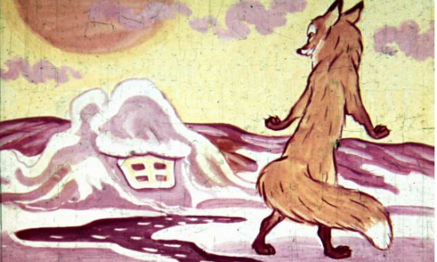
3. Инцидент конфликта (начало)
(с. 77, абзац 1)
Возникновение инцидента.
Пришла весна – избушка растаяла

Slide 5
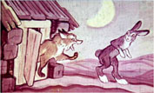
4. Этапы конфликта (с. 76)
1 этап. Возникновение конфликтной ситуации.
Лиса попросилась переночевать к зайцу, да и выгнала его.

Slide 6
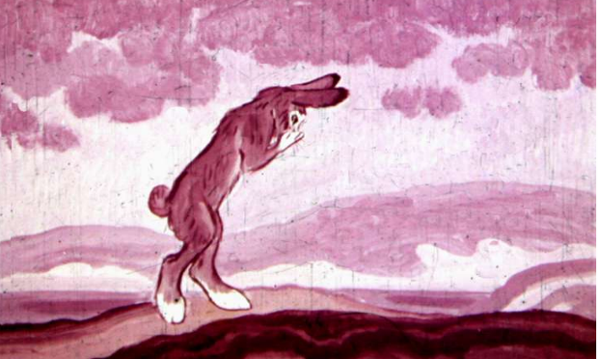
4. Этапы конфликта (с. 76)
2 этап. Осознание конфликта
Идет зайчик по дороге и горько плачет.
Почему плачет? Объясните….

Slide 7


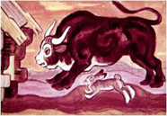
Этапы конфликта (с. 76)
3 этап. Углубление конфликта.
Втягивание в конфликт новых участников.

Slide 8

Этапы конфликта (с. 76)
4 этап. Разрешение конфликта
Конфликт разрешен при помощи силы, угрозы. Лиса изгнана, зайчик – будет жить в своей избушке.

Slide 9
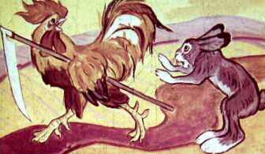
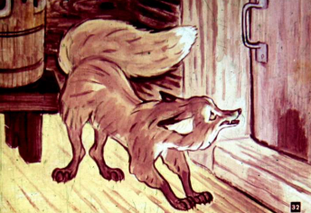
5. Варианты поведения (с.79).
Заяц – приспособление
«Нет, не выгоните»
Лиса – избегание
«Одеваюсь, обуваюсь, уходить собираюсь»

Slide 10
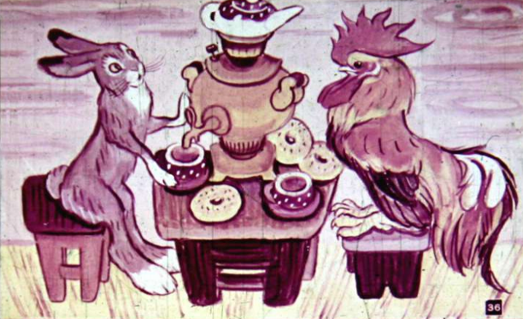
6. Итоги конфликта.
По произведению.
Благополучное разрешение
Петух и зайчик стали в избушке жить - поживать

Slide 11

7. Ваши варианты развития конфликта.
А) поведения героев и событий конфликта
Б) его итога.

Slide 12



8. Вывод.
Почему нужно быть терпимым?

